Slide 1


Java
第6节 数学函数，字符，字符串
医学信息工程 叶寒锋
E-mail:zjyesir@yeah.net

Slide 2

这节课讲啥？
常用数学函数
字符数据类型和操作
String 类型
实例分析

Slide 3
1. 常用的方法
指数函数
Math.pow(2,3) //返回2的3次方
Math.sqrt(9) //返回 9的开根号
Notes:
切换到代码演示

Slide 4
1. 常用的方法
取整函数
Math.ceil(3.45) // 向上取整，返回4.0
Math.floor(3.45) //向下取整，返回3.0
Math.round(3.45) //四舍五入法，返回3
Notes:
切换到代码演示

Slide 5
1. 常用的方法
最大，最小，绝对值函数
Math.max(3 , 4) // 取最大数值，返回4
Math.min(3 , 4 ) //取最小数值，返回3
Math.abs(-3) //取绝对值，返回3
Notes:
切换到代码演示

Slide 6
1. 常用的方法
其他常用函数
Math.random() // 返回 0 到1的双精度数值
拓展，还有另一种Random 对象。
上代码
Notes:
切换到代码演示

Slide 7
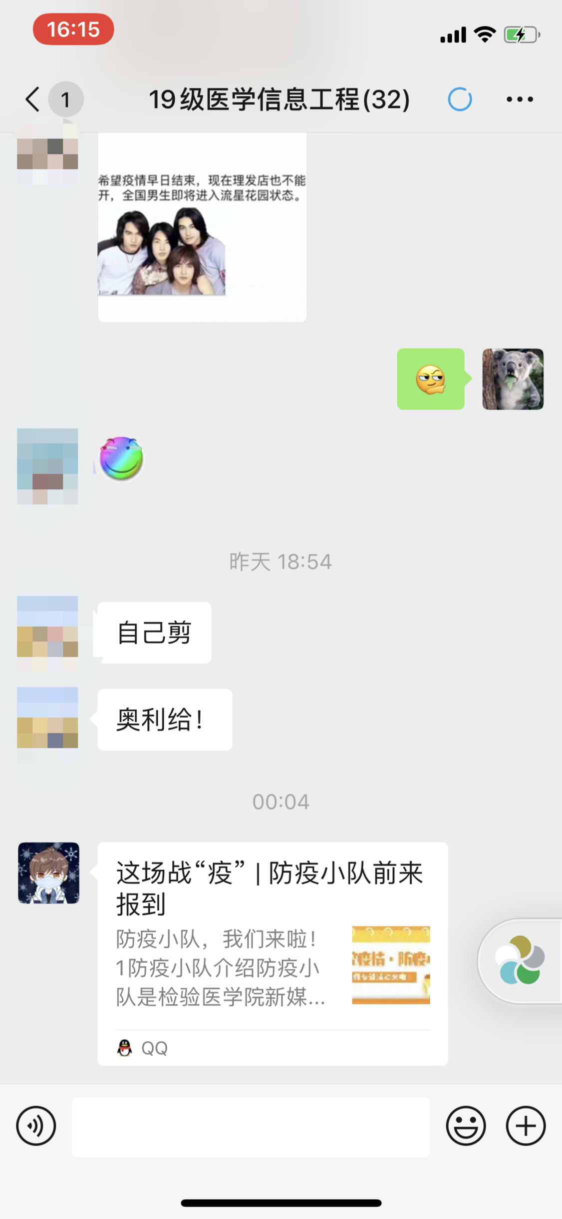
Notes:
切换到代码演示

Slide 8
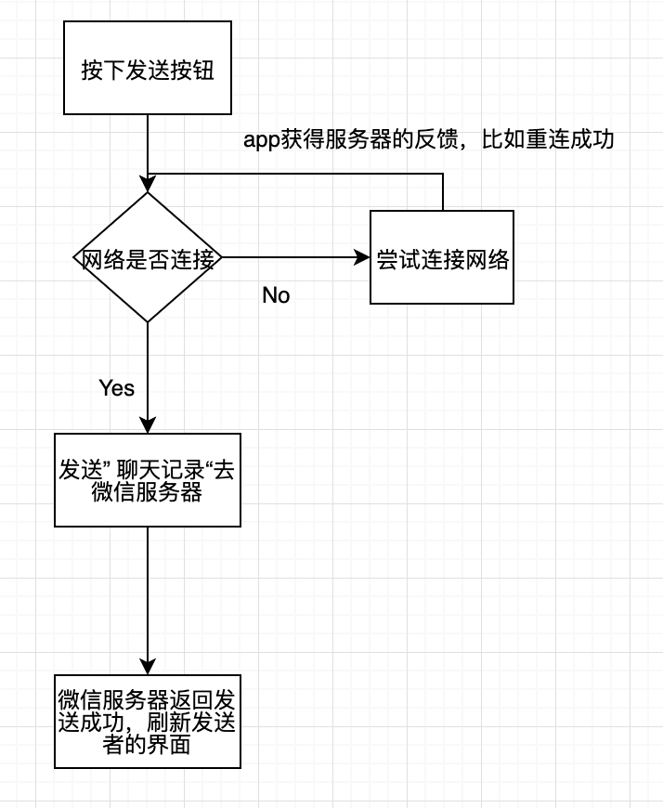
发送消息流程
Notes:
切换到代码演示

Slide 9
但是，发送消息的路径只有这一个按钮吗？
No 啊！
Notes:
切换到代码演示

Slide 10
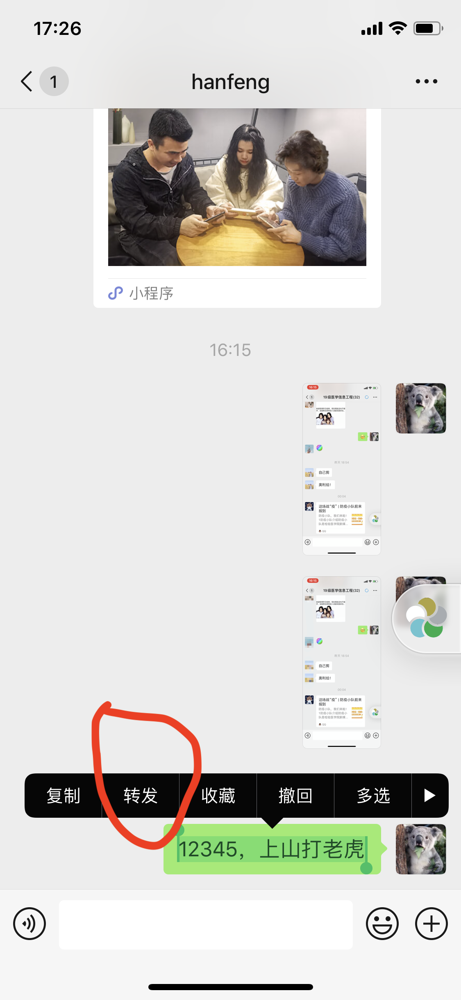
Notes:
切换到代码演示

Slide 11
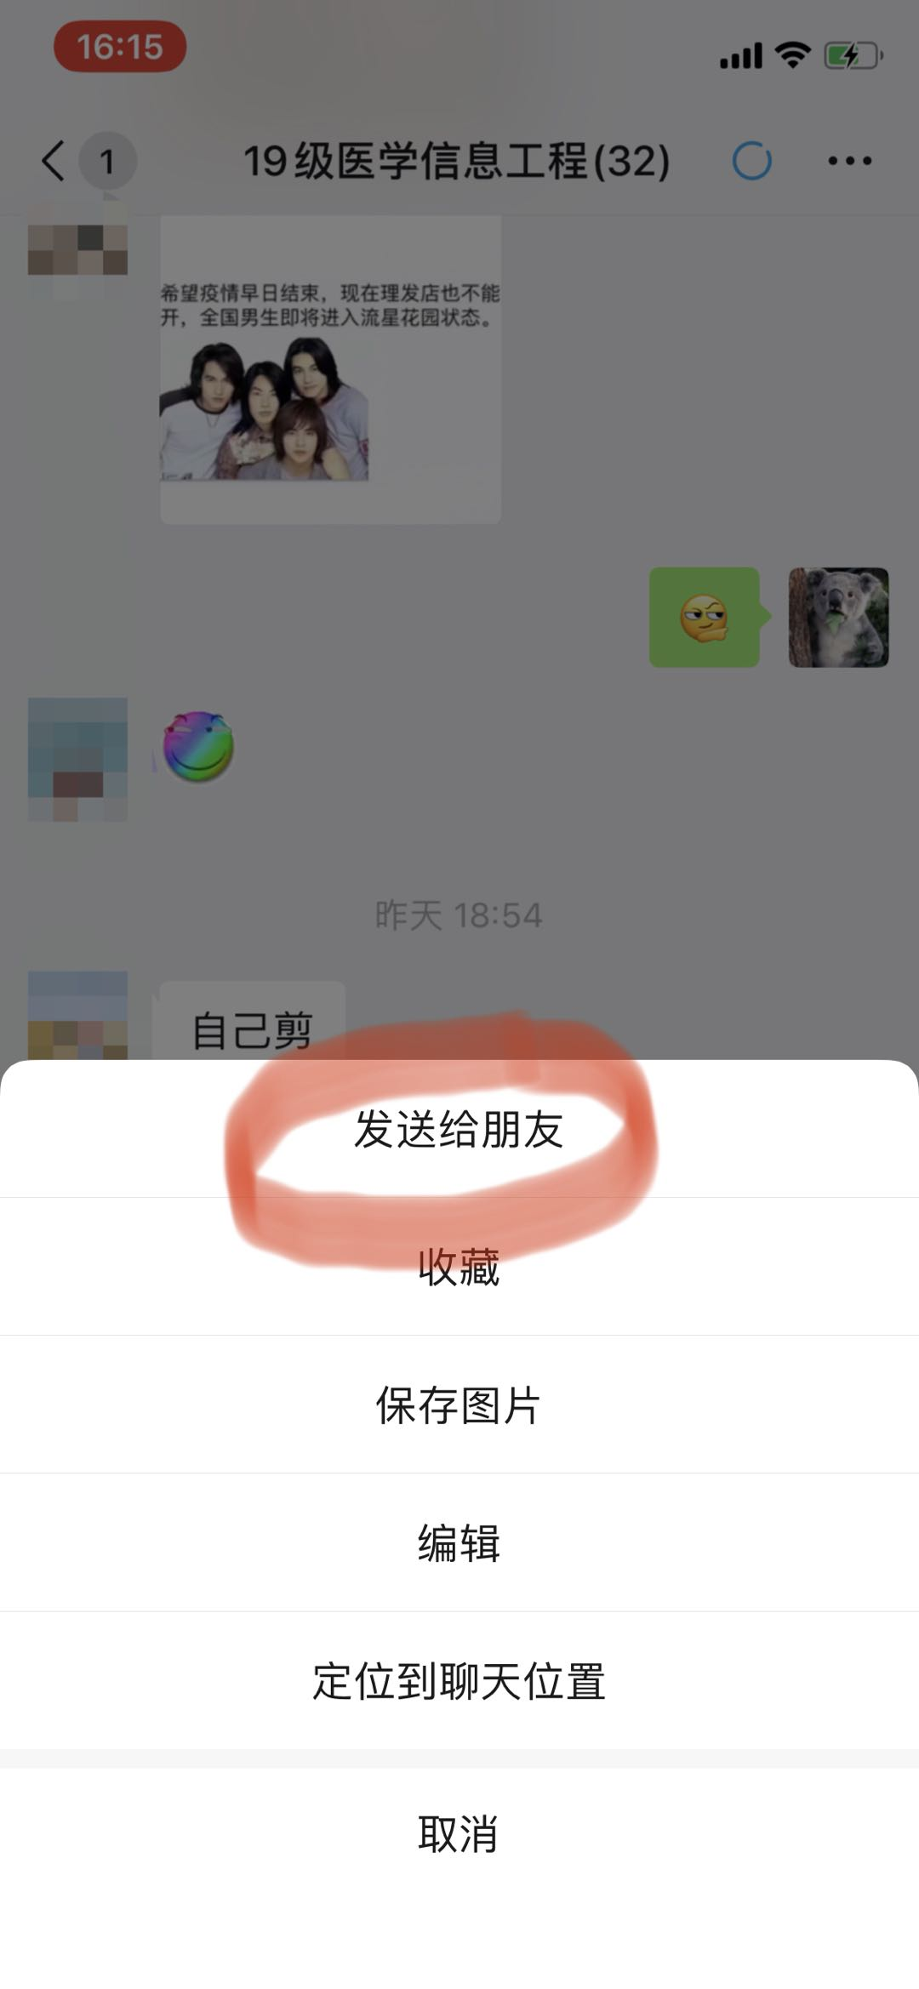
Notes:
切换到代码演示

Slide 12

如果在不同的地方触发同样的功能，都写一遍刚才的发送消息流程，那现实中程序员哥哥姐姐叔叔阿姨的奖金就没了。
那怎么做能避免这样的窘境吗？ 方法指了指自己说 “要靠我”
Notes:
切换到代码演示

Slide 13
方法存在的意义
回顾刚才的例子：
当相同逻辑功能在不同地方被调用的时候，为了避免重复代码，我们把这部分相同的逻辑统一写到一个方法里，然后它可以被反复调用而不用重复写，还利于后期维护。
Notes:
切换到代码演示

Slide 14
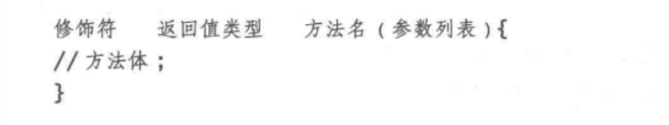
2.如何定义方法

Slide 15
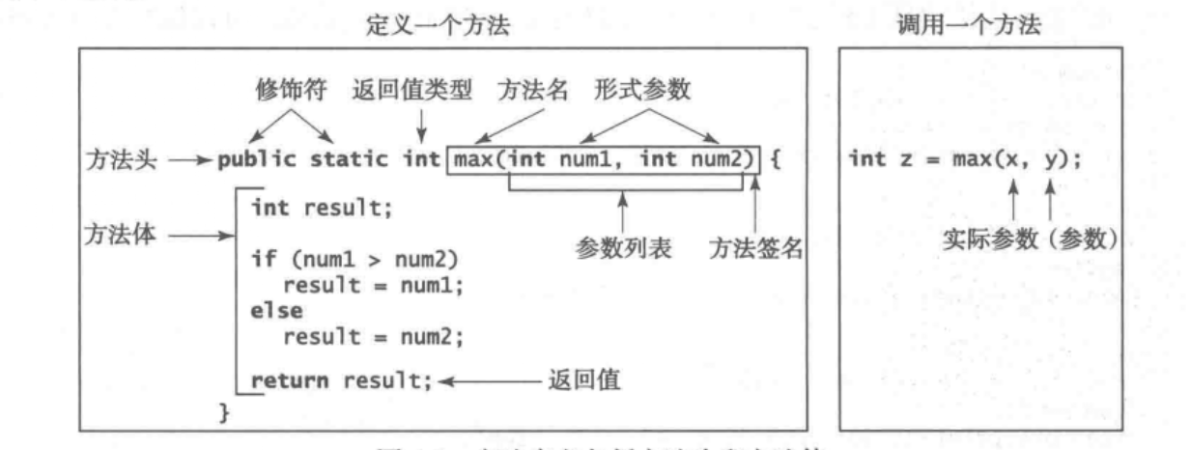
3.如何定义并调用方法

Slide 16
4.Void方法
Void方法是所有方法中的其中一类，只不过它没有返回值
Void常用于 打印，转变全局变量，转变传入的引用(以引用方式传入参数，后面会讲以值的方式传入参数，这是2种不同的方式)
举例： 打印成绩

Slide 17
5.按值作为参数
当调用带参数的方法时，实参的值传递给形参，这个过程称为按值传递(pass by va!ue)
将该变童的值传递给形参。无论形参在方法中是 否改变，该变量都不受影响。
上代码，参考书中例子 的 swap (int a,int b)

Slide 18
6.按值作为参数
标识符: 为了标识程序中的变量，函数，类而采用的命名。是由字母、数字、下划线(_)和美元符号($)构成的字符序列。
标识符必须以字母、下划线(_)或美元符号($)开头，不能以数字开头。
标识符不能是保留字(参见附录A中的保留字列表)
标识符不能是true、false或null。
标识符可以为任意长度。

Slide 19

7. 重载方法
学之前，想一想： 重载方法的存在意义是什么？

Slide 20
7. 重载方法
取2个int类型最大值的函数 int max(int a,int b),
那如果我想要取 2个 double类型的函数呢，但我希望名字不要改，因为方法名字体现了方法的功能
于是 同名但不同参数的 重载函数就出现了

Slide 21
7. 重载方法
重载方法：使用同样的名字来定义不同方法，只要它们的函数签名是不 同的。
函数签名：包括函数名，参数的数量、类型和顺序
Void print(int a,int b)
Void print(double a,double b)
int print(int a, int b, int c)
例子： 书中 TestMethodOverloading

Slide 22
8. 如何自顶向下地设计系统/方法
两种 思维大家会受益终身
自上而下
自下而上

Slide 23
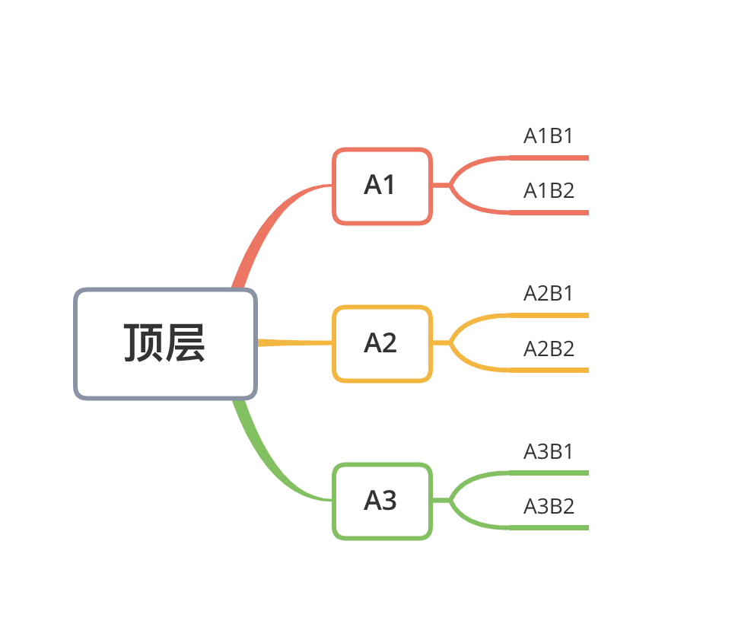
自上而下
定义：先从总体出发，然后逐步分解
例子：
思维导图
金字塔思维

Slide 24
自下而上
定义：先从局部出发，然后逐步往上汇总，最终形成整体
例子：群体智能，比如蚁群
每个蚂蚁做好自己的事情，然后整体就自然而然好了
自治区： 加入区 由镇组成，镇由村组成，如果
村自治好了，镇管理人员就几乎没事了，镇因为村的好而好；
镇好了，区也好了，区的管理人员也没事了。
这也是世界上一些地区的管理方式。

Slide 25
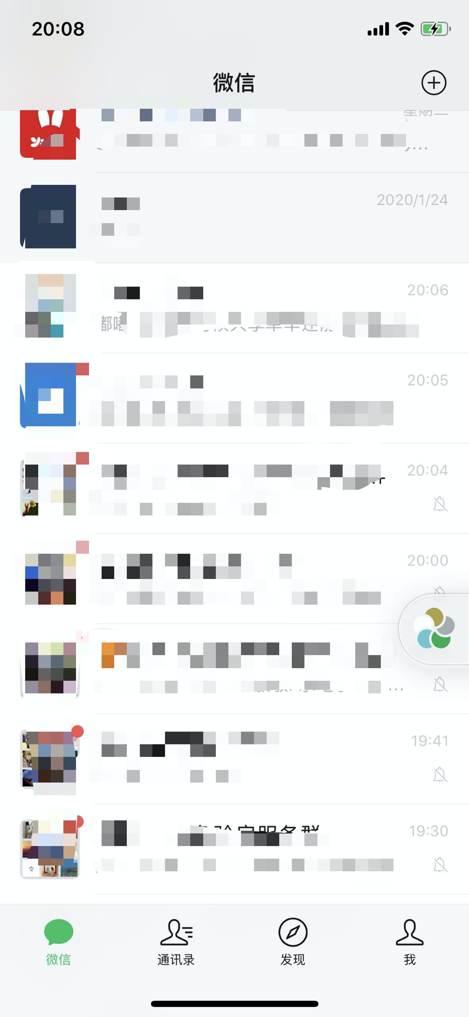

Slide 26
8. 微信为例
以微信为例：假设你作为腾讯 微信团队ios/android 的负责人。你很牛逼啊，你需要实现微信这个App 的功能，你怎么设计呢？

Slide 27
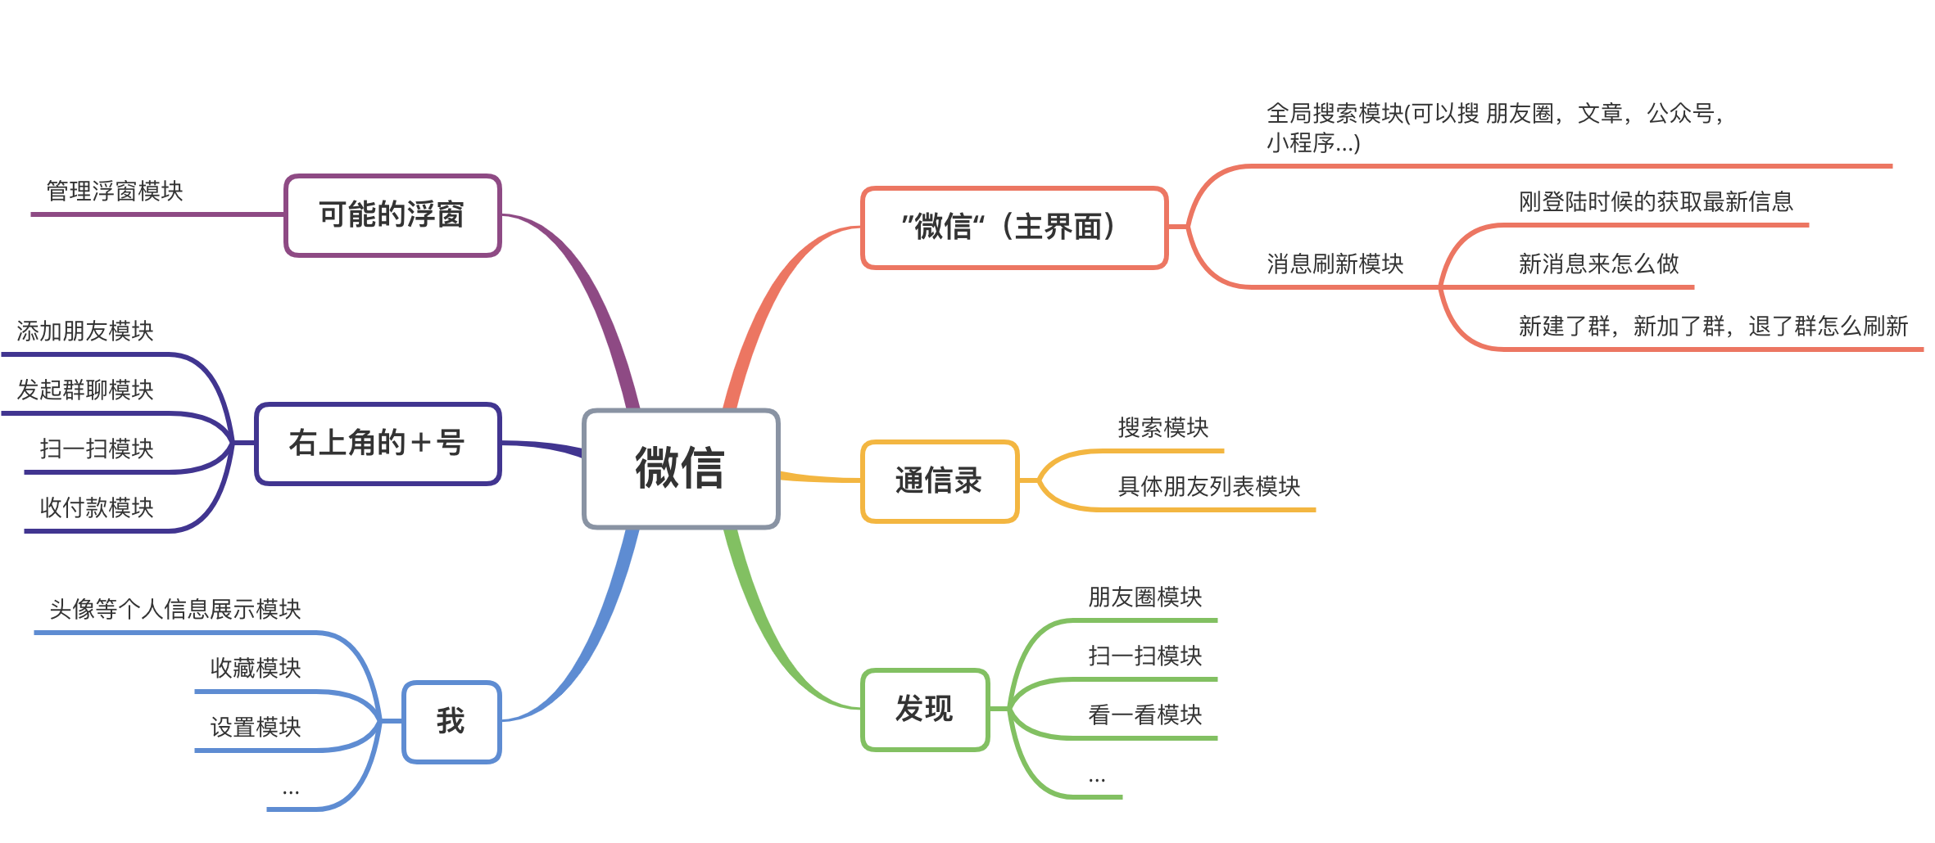

Slide 28
8. 如何自顶向下地设计方法
方法的设计思路类似的
Void showImageFromWeb( URL url){
Validate(url) // 首先验证网址的可靠性
fetchImage(url) // 去服务器获取图片
showOnCurrent //显示在当前设备上
}
App{
模块1；
模块2；
模块3…
}

Slide 29
这堂课我们学了什么？
Notes:
另一个例子：狗会叫，猫会叫，鸭子也会叫，那他们可以抽象成 一个动物对象，这个动物对象有叫这个动作，但至于具体如何叫，就不是抽象数据模型的职责了，而是具体数据类型的职责

Slide 30
自己总结^_^
Notes:
另一个例子：狗会叫，猫会叫，鸭子也会叫，那他们可以抽象成 一个动物对象，这个动物对象有叫这个动作，但至于具体如何叫，就不是抽象数据模型的职责了，而是具体数据类型的职责

